Slide 1


🏆
Pushakin Flows
Sistem Manajemen Produksi Kehumasan Terintegrasi
Penghargaan Pengelolaan Komunikasi Publik Inovatif
Kementerian Agama Republik Indonesia
Pusat Hubungan Masyarakat dan Keterbukaan Informasi
UIN Antasari Banjarmasin — 2026

Slide 2
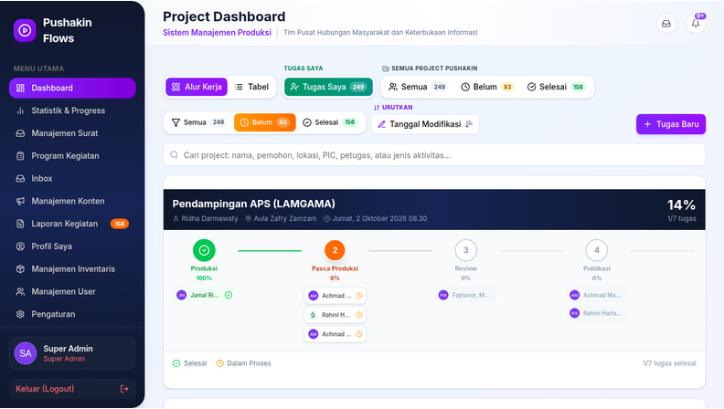
Pushakin Flows
Sistem Manajemen Komunikasi Publik Inovatif
✓Platform end-to-end produksi konten kehumasan
✓5 Tahap Workflow: Perencanaan → Produksi → Pasca → Review → Publikasi
✓16 Role dengan tugas spesifik per tahap
✓Integrasi Google Drive untuk file management
✓Integrasi LIHUM untuk galeri publik
✓4 Modul terintegrasi: Surat, Kegiatan, Konten, Inventaris
✓Laporan SKP per petugas (PDF/Excel) untuk bukti kinerja
app.pushakin-flows.workers.dev
6 Indikator Penilaian Terpenuhi (100%)

Slide 3
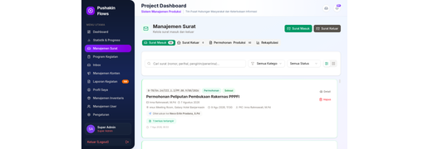
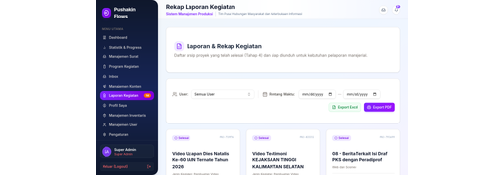

20%
Objektif
🎯
Alur 3 Lapis Dokumentasi Objektif Komunikasi
1
Surat / Permohonan Masuk
2
Program Kegiatan
3
Inisiasi Proyek + Surat Tugas
● Manajemen Surat: terima surat masuk
● Field: pengirim, perihal, deskripsi
● Kategori: Permohonan, Undangan, dll
● Nomor kegiatan + perihal + deskripsi
● Field: penyelenggara, jenis, kategori
● Dokumentasi terstruktur per kegiatan
● Form Buat Proyek: activityTypes, outputNeeds
● Surat Tugas otomatis per petugas
● Nomor surat resmi = formalitas objektif
Menu Manajemen Surat
Menu Program Kegiatan
Menu Buat Proyek

Slide 4
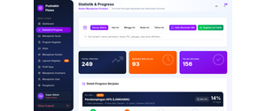
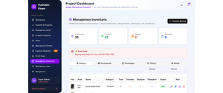
20%
Strategi
♟️
👥
⚡
📅
Pemilihan Petugas per Role
Fast Track & Fast Production
Deteksi Konflik Jadwal
Manager pilih 16 role spesifik. Setiap role punya tahap & tugas berbeda.
Mode respons cepat untuk kegiatan mendesak. Skip tahap yang tidak perlu.
Cek petugas bentrok jadwal (±3 jam). Warning + konfirmasi override.
📦
💬
Manajemen Inventaris
Koordinasi via WhatsApp
Peminjaman & pembagian barang. Stok tracking real-time untuk dukungan kegiatan.
Reminder WA dengan progress per petugas: belum 3 dari 5.
Statistik & Progress → Salin Reminder WA

Slide 5

10%
Taktik & Saluran
📡
14+
Saluran Publikasi Terintegrasi
SALURAN DIGITAL SOSIAL
SALURAN LAIN & GALERI
🌐
Website Resmi
📧
Newsletter
📱
Instagram
📰
Portal Berita
📘
Facebook
🎧
Spotify / Podcast
🐦
Twitter / X
📺
Streaming Live
▶️
YouTube
🔗
Lainnya (custom)
🎵
TikTok
📁
Folder PUBLIC/PRIVATE
💼
LinkedIn
📸
LIHUM Gallery
lihum.synclicen.workers.dev
Role Khusus per Saluran
Publisher Web → website resmi | Publisher Social Media → sosmed | Streaming Operator → siaran live | Podcast Operator → podcast

Slide 6

15%
Key Messages
💬
Alur Komunikasi Pesan ke Tim — 3 Level
1
Project Description
Manager tulis narasi kegiatan. Field description = pesan utama.
Contoh: Dokumentasi kegiatan Pendampingan APS LAMGAMA
2
Custom Activity
Field customActivity = konteks pesan khusus + jenis kegiatan.
Contoh: Meliput, Pemberitaan, Dokumentasi
3
Catatan per Task + Surat Tugas
Manager tambah catatan ke setiap petugas per tahap. Surat Tugas resmi dengan nomor surat.
Contoh catatan: foto menonjolkan kebersamaan, artikel fokus ke program
Form Buat Proyek — description field
app.pushakin-flows.workers.dev → Buat Proyek

Slide 7
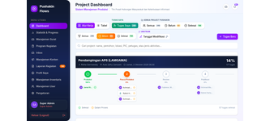
20%
Eksekusi
⚡
KEKUATAN UTAMA
1
2
3
4
5
PRODUKSI
PASCA PRODUKSI
REVIEW
PUBLIKASI
SELESAI
Petugas upload mentah (foto, video, audio, artikel). 4 role: Reporter, Photographer, Content Creator, Graphic Designer.
Editor edit hasil. 6 role: Editor Video, Web, Foto, Template Sosmed, Streaming, Podcast.
Reviewer cek kualitas. Approve atau revisi dengan revisionCount tracking.
Publisher publish ke saluran (web, sosmed). Input link per platform.
Project complete. Arsip dokumentasi lengkap.
Fitur Pendukung Eksekusi
• Folder Drive otomatis per proyek
• User subfolder per petugas
• Dependency tracking (ETSM nunggu EFoto)
• Auto-repair stuck projects
• 1-klik publikasi ke LIHUM
• File upload chunked ke Drive
app.pushakin-flows.workers.dev/?public=tracker

Slide 8
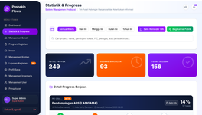
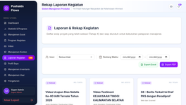
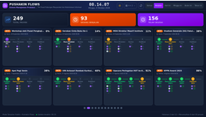
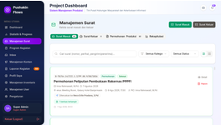
15%
Pengukuran
📊
📈
Output — Statistik Real-time
📄
Dokumentasi — Laporan SKP
Dashboard: Total proyek, Sedang berjalan, Selesai. Filter waktu: hari/minggu/bulan/tahun.
Setiap user download laporan kegiatannya (PDF). Manager export rekap (PDF/Excel). Bukti kinerja triwulan.
Statistik & Progress
Laporan Kegiatan
🔍
Transparansi — Public Tracker
📑
Rekapitulasi — Multi-modul Export
Link publik untuk pantau progress real-time. Bisa dibagi ke stakeholder eksternal.
Surat: rekap masuk/keluar. Kegiatan: rekap + filter. Inventaris: stok + per-kategori. Semua export PDF/Excel.
app.pushakin-flows.workers.dev/?public=tracker
Menu Rekapitulasi

Slide 9

★ INOVASI KUNCI
Integrasi LIHUM
🔗 Pushakin Flows ↔ LIHUM
1
Petugas Upload Foto
2
Manager Klik Publikasikan
3
Gallery Live di LIHUM
4
Embed di Web Resmi
Petugas Tahap 1 upload foto ke folder PUBLIC (boleh dibagi) atau PRIVATE (rahasia).
1 klik di Project Detail. Sistem otomatis buat gallery di LIHUM. HANYA folder PUBLIC di-share.
Gallery tampil di lihum.synclicen.workers.dev. Pengunjung lihat & download tanpa akun Google. QR Code otomatis.
Manager copy link → embed di uin-antasari.ac.id. Atau bagikan via WA. Download mandiri 24/7.
Tahap 1 · Upload
1-Click · Publish
Public · No Login
Embed · 24/7
💡 Kenapa Ini Inovatif
● Workflow otomatis: upload → filter → publish → embed
● Transparansi publik: siapa saja bisa akses foto kegiatan
● Self-service download: tidak perlu request ke admin
● Filter keamanan: folder PRIVATE tidak pernah bocor
Evidence — Gallery LIHUM
lihum.synclicen.workers.dev/?gallery=pendampingan-aps-lamgama
Pushakin Flows · Penghargaan Komunikasi Publik Inovatif
09 / 11

Slide 10
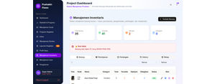
📦
Manajemen Inventaris
Dukungan Eksekusi Komunikasi Publik
📦 5 Sub-modul Terintegrasi
▢
01 · CRUD
▢
02 · BORROW
▢
03 · DISTRIBUTE
▢
04 · TRACK
▢
05 · REPORT
Barang
Peminjaman
Pembagian
History
Rekapitulasi
CRUD barang dengan kode otomatis. 7 kategori. Foto + pop-up preview.
Multi-item + foto peminjam. Form PDF download. Approve / Reject / Return.
Distribusi barang ke penerima. Stok auto-deduct. Keperluan + catatan.
Tracking semua transaksi: masuk, pinjam, kembali, bagi, edit. Filter + hapus.
Filter + sort + search. Export Excel + PDF. Per-kategori breakdown.
📥
📤
📜
📊
💡 Kenapa Inventaris Penting untuk Komunikasi Publik
Track peralatan kehumasan (kamera, mic, tripod) | Bukti peminjaman untuk SKP | Stok management untuk distribusi merchandise
Pushakin Flows · Penghargaan Komunikasi Publik Inovatif
10 / 11

Slide 11
🏆
Ringkasan Pemenuhan 6 Indikator
100% TERPENUHI
Penghargaan Pengelolaan Komunikasi Publik Inovatif · Kementerian Agama RI
Indikator | Bobot | Status | Bukti di Sistem
Objektif | 20% | ✅ Terpenuhi | Surat, Kegiatan, Project, Surat Tugas
Strategi | 20% | ✅ Terpenuhi | Pemilihan petugas, Fast Track, Inventaris, WA
Taktik / Saluran | 10% | ✅ Terpenuhi | 14+ platform, role per saluran, LIHUM
Key Messages | 15% | ✅ Terpenuhi | Description, customActivity, catatan task
Eksekusi | 20% | ✅✅ Sangat Kuat | 5-tahap workflow, 16 role, Drive, LIHUM
Pengukuran | 15% | ✅ Terpenuhi | Laporan SKP, rekap, public tracker, LIHUM stats
TOTAL: 100% Terpenuhi
💡
Key Innovation
● Integrasi Pushakin Flows ↔ LIHUM = workflow otomatis end-to-end
● Folder PUBLIC/PRIVATE = filter keamanan distribusi konten
● Laporan per petugas = bukti kinerja SKP terstruktur
● Public Tracker = transparansi publik real-time
"Pushakin Flows — ekosistem komunikasi publik inovatif yang terintegrasi end-to-end, dari perencanaan hingga pengukuran hasil."
Pusat Humas dan Keterbukaan Informasi | UIN Antasari Banjarmasin
app.pushakin-flows.workers.dev

